Slide 1
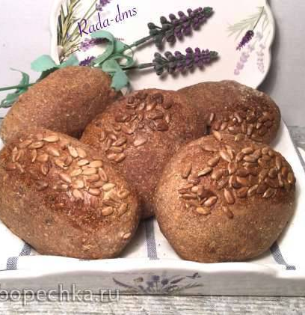
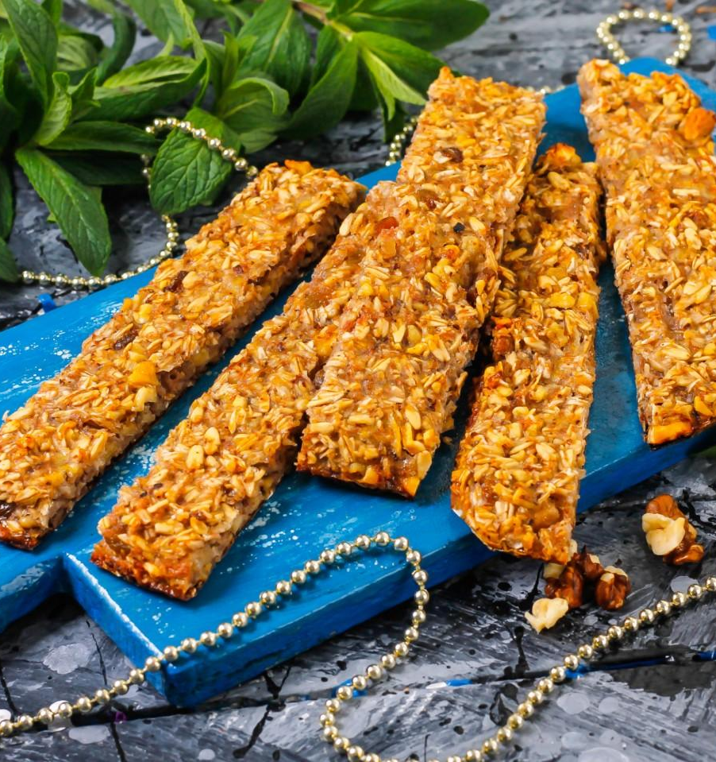
Производство кондитерских изделий
$244,0 тыс.
$196,0 тыс.
82,3 тн.
Навоийская область,
Карманинский район
ВНД: 20,8%
ЧПС: $ 237,2 тыс.
Местный рынок: 100%
59 месяцев
Имеется
ООО «QALDIRGOCH YANGI HAYOT»
+99899 278 07 77

